Slide 1

專題發想
XXX
全端132-2
01林子評 | 03張晉揚 | 08賴孟賢
17郭志凱 | 19劉芸維

Slide 2
目錄
1
組員介紹
2
專題發想
3
使用技術
4
系統架構
5
資料庫設計
6
個人展示
7
未來展望

Slide 3
專題發想
動機
一番賞實體店面具有以下缺陷
消費者會受到地域限制影響
需租用門市場地、印製籤紙
全程皆須人工操作
無法快速藉由數據，了解消費者喜好與需求
設計理念
當消費者抽到多餘、非目標的一番賞，多會至社群或拍賣平台販售，等於需多支付一筆運費，因此我們希望打造結合交易機制，令一番賞抽出後便能直接交易的線上一番賞抽獎網站。

Slide 4














使用技術
前端
後端
資料庫&版本控管

Slide 5
系統架構
前台
首頁
最新消息
獎池一覽
交易中心
關於選者
客服中心
會員中心
主視覺
獎池篩選
商品篩選
聯繫資訊
常見問題
會員資料
最新消息
一番賞抽取
商品購買
問題回報
儲值中心
獎池排行
一番賞倉庫
獎池預覽
後台
願望清單
一番賞資料庫
一番賞倉庫管理
願望清單管理
會員管理
回報紀錄
LINE推送
輪播管理
獎池資訊
商品管理
儲值紀錄
回報處理
圖庫管理
交易紀錄

Slide 6
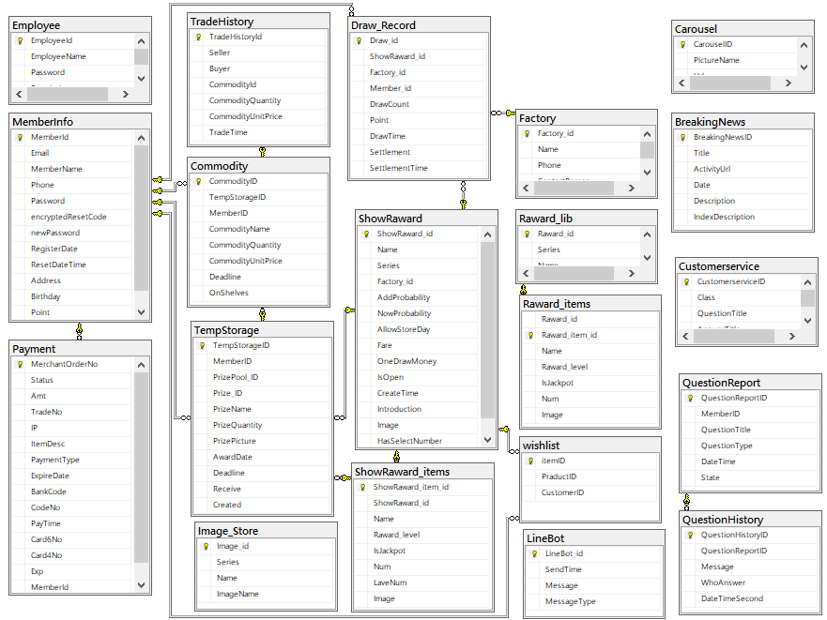
資料庫設計
一番賞倉庫&交易
一番賞資料庫&獎池
會員&金流

Slide 7
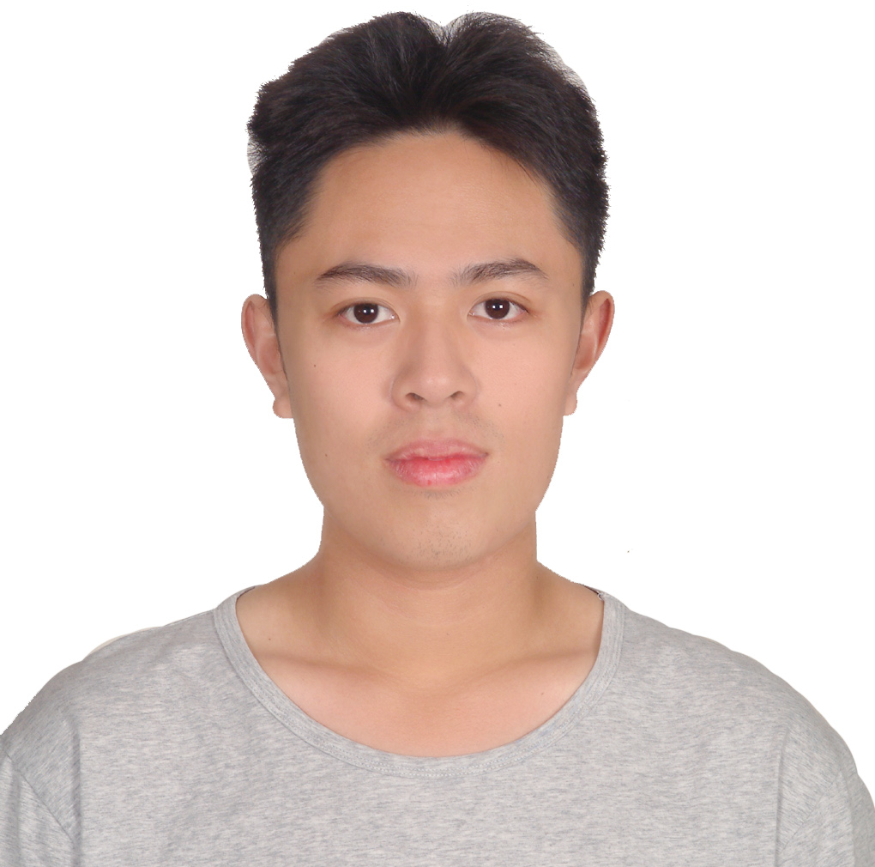


個人展示
前台登入/註冊系統
金流API串接/管理
會員資料管理
儲值中心
功能
技術
功能
郭志凱
元智大學EBBA國際金融組
負責功能：會員管理/金流API
前端
HTML CSS JS Jquery
Bootstrap Vue.js
技術
後端
.NET CORE AJAX AXIOS SMTP Azure
資料庫&版本控管
SQL Git/GitHub

Slide 8

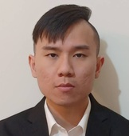
個人展示
前台-客服中心切版&功能
前台-最新消息切版&功能
前台-回報單紀錄切版&功能
前台-問題回報單設計
Git/GitHub版本控管
功能
技術
遇到的困難:
在一開始程式基礎不夠踏實時，要經常麻煩別人。
功能
林子評
逢甲大學 經濟學系
負責功能：客服中心與最新消息
前端
HTML CSS JS jQuery AJAX
後端
ASP.NET Core MVC C# LINQ
資料庫&版本控管
SQL Server Management
Git/GitHub
技術
圖片參考來源:https://reurl.cc/p6yZDr

Slide 9
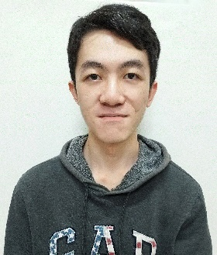
個人展示
主題構思
後台面板切版與功能統整
後台-一番賞資料庫&獎池管理
後台-一番賞圖庫管理
後台-廠商資訊管理
抽獎遊戲邏輯構思
前台-一番賞抽獎切版&功能
資料庫設計
Git/GitHub版本控管
功能
技術
功能
張晉陽
大葉大學分子生物科技學系
負責功能：後台&抽獎邏輯
前端
HTML CSS JS Jquery
Bootstrap Vue.js
SCSS
技術
後端
.NET CORE AJAX AXIOS
資料庫&版本控管
SQL Git/GitHub

Slide 10
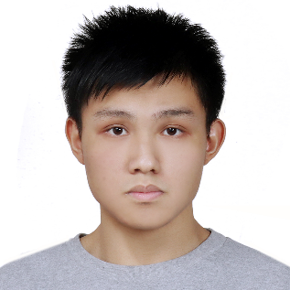



個人展示
前台-一番賞倉庫切版&功能
前台-商品管理切版&功能
前台-交易&購買切版&功能
前台-首頁切版&功能
前台-獎池一覽切版&功能
後台-一番賞倉庫&商品管理
後台-交易紀錄管理
一番賞倉庫&交易資料庫設計
Git/GitHub版本控管
功能
賴孟賢
南台科大進修部多樂系二年級
負責功能：一番賞倉庫&交易
前端
HTML CSS JS Jquery
Bootstrap Vue.js
技術
後端
.NET CORE AJAX AXIOS
資料庫&版本控管
SQL Git/GitHub

Slide 11
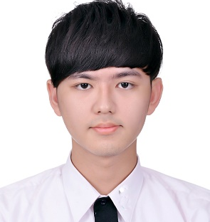
個人展示
首頁切版
願望清單切版&功能
願望清單資料庫設計
LINE官方帳號設計
LINE Messaging API串接
Git/GitHub版本控管
功能
技術
功能
劉芸維
樹德大學室內設計系
負責功能：願望清單&LINE推送
前端
HTML CSS JS Jquery
Bootstrap Vue.js
技術
後端
.NET CORE AJAX AXIOS
資料庫&版本控管
SQL Git/GitHub

Slide 12





未來展望
紅利機制
抽獎
每抽皆能獲得紅利，當大獎數量變少，將獲得更高額的紅利。
大富翁
每次抽獎，皆可獲得一次遊玩機會，能隨機獲得紅利，累積圈數將獲得額外獎勵。
每日小遊戲
會員每天登入皆可遊玩，將依遊玩表現獲得紅利。
卡片蒐集
每次抽獎，將隨機獲得當期卡片之一，蒐集完成即可獲得紅利。
紅利商店
使用紅利兌換抽獎機會、公司提供的獎品。

Slide 13


